Slide 1
Equipo y Herramienta en la Fundición a la Cera Perdida
Universidad Autónoma del Estado de México
Centro Universitario UAEM Valle de Chalco
Licenciatura en Diseño Industrial
Unidad de Aprendizaje: Temas Selectos de Diseño
-Diseño de Joyería-
Plan de Estudios: 2015
Autor: Dr. en Dis. Josué Deniss Rojas Aragón
Septiembre 2019

Slide 2
Contenido de la presentación
1. Herramienta y Equipo
1.1. Generalidades del tema
1.2. En el modelado de la cera.
1.3. En la preparación previa al vaciado.
1.4. La fundición y vaciado del metal.
1.5. La realización de moldes.
2. Consideraciones a Tomar en el Proceso.
3. Fuentes de Consulta.

Slide 3
1. Herramienta y Equipo
1.1. Generalidades del tema

Slide 4
1.1. Generalidades del tema
El tema expuesto primordialmente se ha aprendido en un proceso práctico y empírico durante el ejercicio de la profesión del Diseño Industrial. Es por ello que no se apoya mucho esta presentación en fuentes bibliográficas, más que para ejemplificar la herramienta o el equipo.
Los herramentales pueden conseguirse, en el caso de la Ciudad de México, en el primer cuadro del Centro Histórico; algunas empresas como Diamantex o Doxa suelen tener una gran presencia en el mercado. No obstante lo anterior, hay algunas otras tiendas especializadas en herramental para joyería, de menor tamaño con muchos años de experiencia y buena oferta comercial. Por lo que se le invita a lector a realizar una búsqueda in situ.

Slide 5
1. Herramienta y Equipo
1.2. En el modelado de la cera

Slide 6
1.2. En el modelado de la cera
En el modelado por adición se emplean talladores o modeladores de cera, una lámpara de alcohol y un recipiente de cera suave o media.
Todos ellos pueden ser comprados en un Depósito Dental, para que su precio sea más accesible pueden conseguirse en aquellos tiendas que proveen a estudiantes de Odoltología, por lo que los locales estarán ubicados en las inmediaciones de los planteles educativos.
Al paralelo, existen los insumos equivalentes que pueden encontrarse en tiendas especializadas para joyeros, pero que cualquiera puede comprar en ellas.

Slide 7
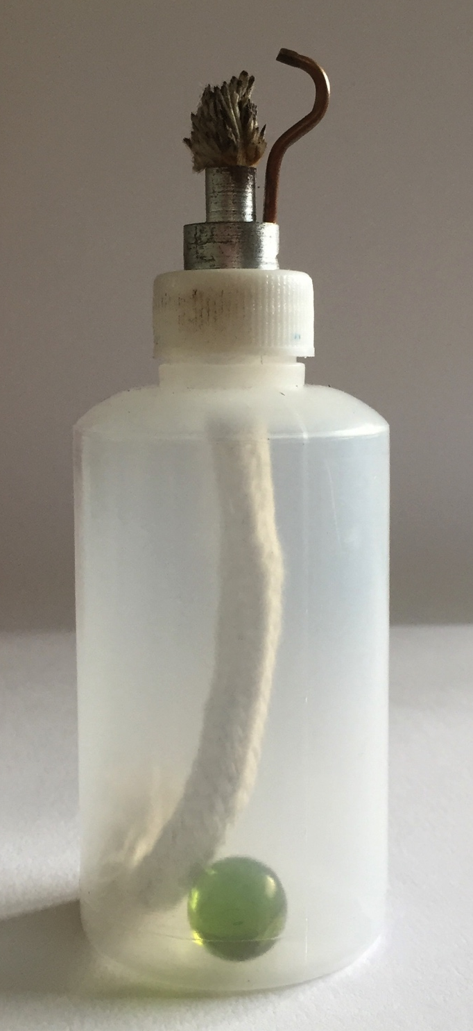
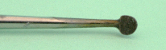
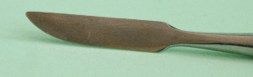
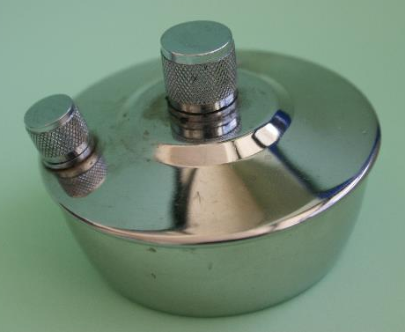
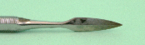
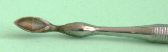
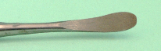
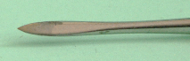
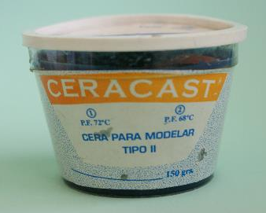
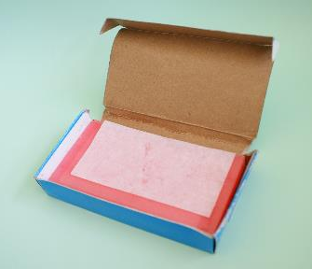
1.2. En el modelado de la cera
Lámpara de Alcohol para joyero
Fuente: Elaboración Propia (2017)
Puntas de los talladores para modelar cera
Fuente: Elaboración Propia (2017)
Placas de cera rosa
Fuente: Elaboración Propia (2017)
Cera para modelar–adición-
Fuente: Elaboración Propia (2017)
Lámpara de Alcohol
Fuente: Elaboración Propia (2018)

Slide 8
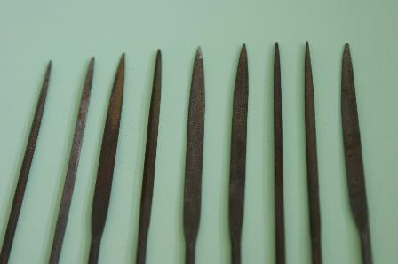
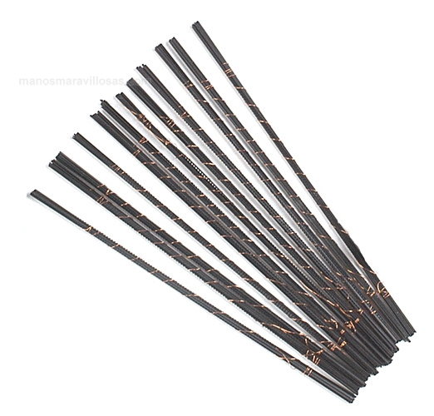
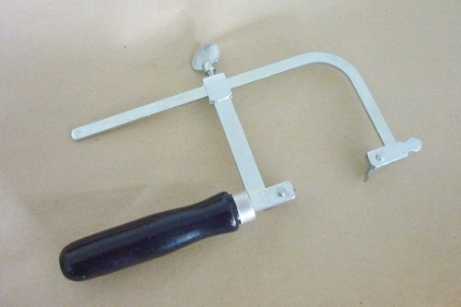
1.2. En el modelado de la cera
Limas para joyero
Fuente: Elaboración Propia (2017)
En el modelado por desbaste, se parte de un bloque de cera especial, que tiene el atributo de poder ser sometido a proceso manuales como calado, limado, barrenado, y maquinado con un motor manual.
Seguetas para joyería
Fuente: Manos maravillosas (2018)
Arco para joyero
Fuente: Mercado Libre(2018)

Slide 9
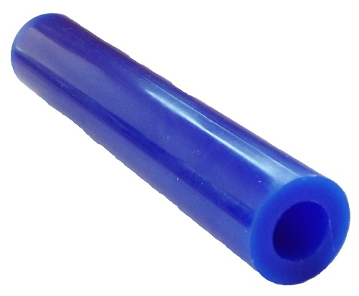
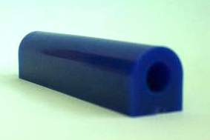
1.2. En el modelado de la cera
Cera para modelar–adición-
Fuente: Ergozzmex(2018)
Los bloques de cera para desbastar se comercializan generalmente en cera suave (Azul), media (Purpura) y dura (Verde); están disponibles en tiendas de herramentales para joyeros.
Las presentaciones van desde tubos para elaborar anillos con y sin mesa, bloques completos o bloques segmentados en láminas. Así, pueden seleccionarse el que mejor se adapte al diseño propuesto.
Cera para modelar anillo con mesa
Fuente: Elaboración Propia (2017)

Slide 10
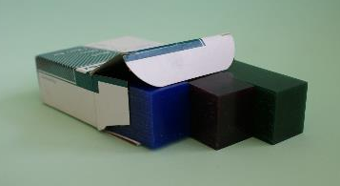
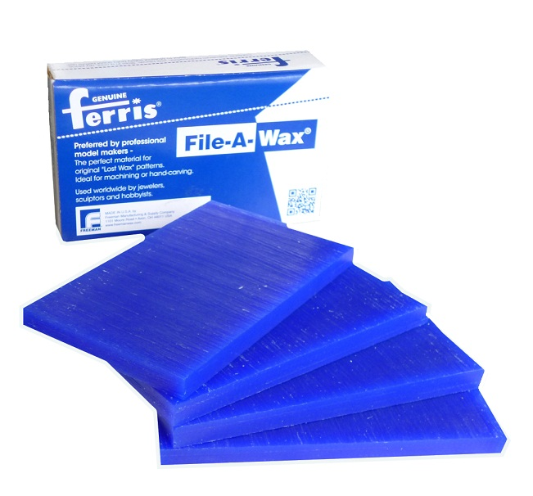
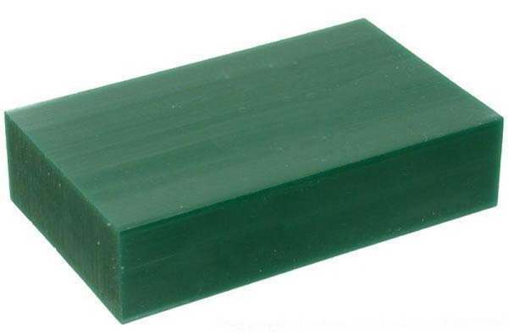
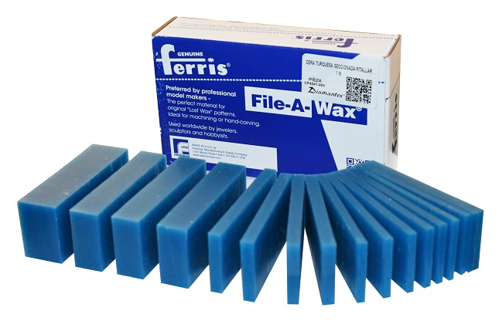
1.2. En el modelado de la cera
Bloque de cera para modelar –desbaste-
Fuente: Elaboración Propia (2017)
Cera azul con 4 láminas 10x
Fuente: Ergozzmex (2018b)
Cera turquesa seccionada para tallar 1Lb (454 grs.)
Fuente: Ergozzmex (2018c)
Cera verde en bloque para tallar 1lb (452grs.)
Fuente: Ergozzmex (2018a)

Slide 11
1. Herramienta y Equipo
1.3. En la preparación previa al vaciado

Slide 12
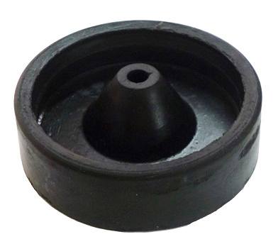
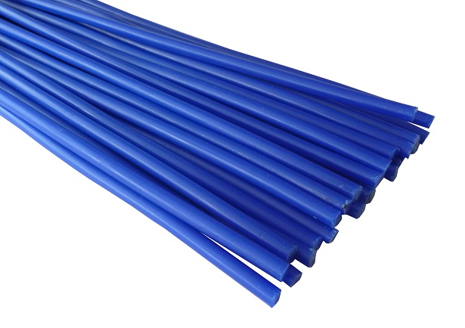
1.3. En la preparación previa al vaciado
Hules para cubiletes
Fuente: Ergozzmex (2018e)
El punto de partida para el armado del árbol es el hule que da soporte al cubilete, para ello se utilizan hitos o jitos, que son básicamente unos cilindros de cera, al cual se añadirán los modelos de cera de los nuevos diseños. Disponibles en tiendas especializadas.
Cera para árbol azul 9.5 mm x 600mm.
Fuente: Ergozzmex (2018f)

Slide 13
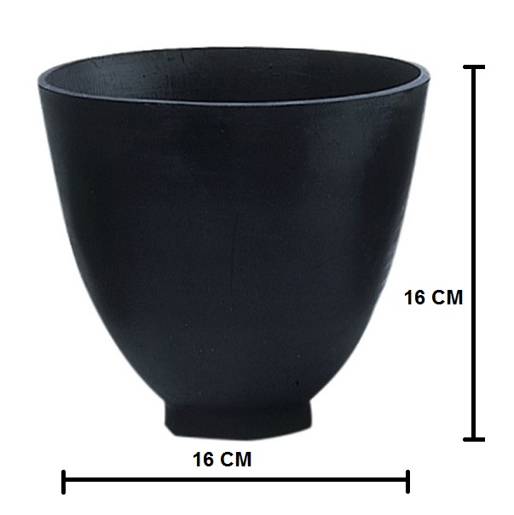
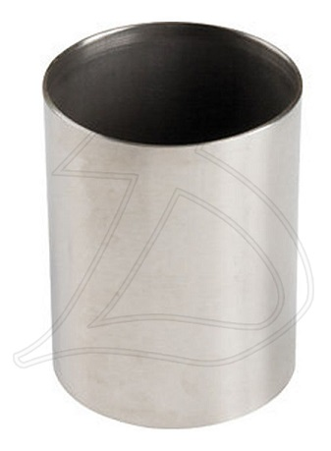
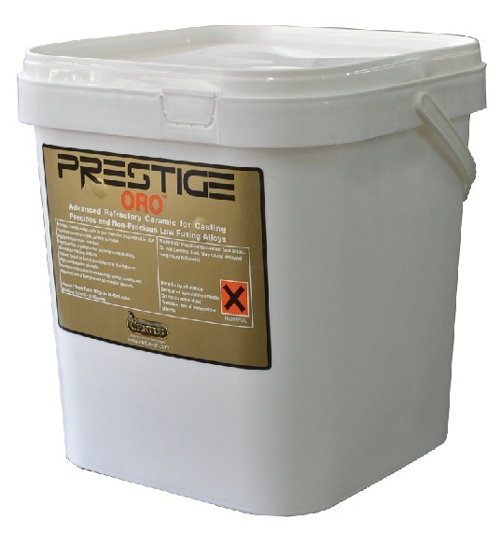
1.3. En la preparación previa al vaciado
Tazas de hule
Fuente: Ergozzmex (2018g)
Una vez que el árbol ha sido terminado, se coloca el cubilete en el hule, posteriormente se prepara el investimento en las tazas de hule adicionando agua; una vez hecha la mezcla se verterá en el cubilete
Cubilete de acero inoxidable
Fuente: Ergozzmex (2018i)
Investimento Prestige
Fuente: Ergozzmex (2018h)

Slide 14
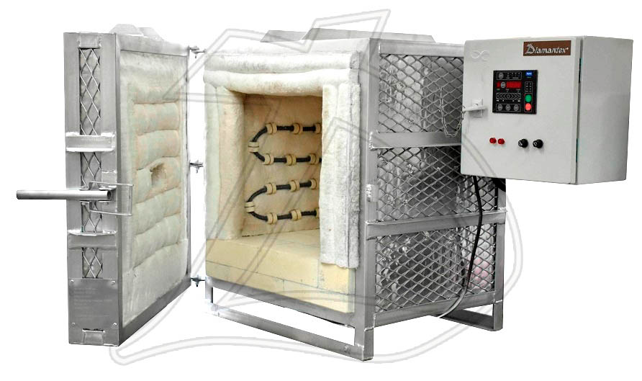
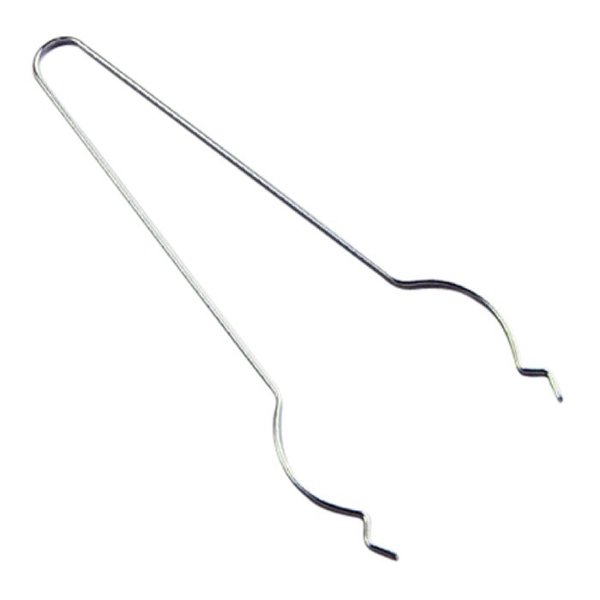
1.3. En la preparación previa al vaciado
Horno para quemado -Daimantex
Fuente: Ergozzmex (2018j)
Tenazas para cubilete
Fuente: Ergozzmex (2018k)
Ya que se vacío el investimento en el cubilete, es necesario cocer el investimento en un horno, que generalmente es eléctrico; para facilitar la manipulación se emplean unas tenazas especiales para cubiletes.
En el proceso de cocción se evapora la cera, dando lugar a las cavidades, que posteriormente serán ocupadas por el metal fundido.

Slide 15
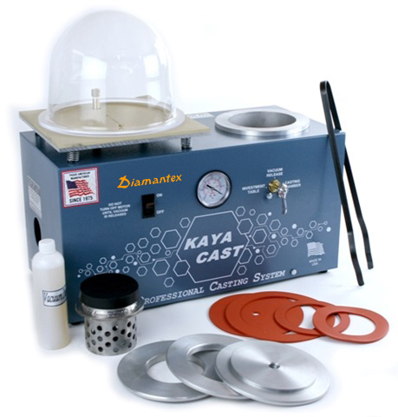
1.3. En la preparación previa al vaciado
El equipo presentado es empleado en la preparación del molde, al facilitar la extracción de aire mediante la bomba de vacío, donde se encuentra la cápsula de acrílico.
El pozo se encuentra al lado derecho de la cápsula, es una sección que se emplea para el vaciado de metal, al tiempo que se extrae el aire del molde, efectuando la misma acción de la centrifuga para que el metal llene todos los recovecos de cada cavidad.
Extractor de aire con pozo
Fuente: Ergozzmex (2018l)

Slide 16
1. Herramienta y Equipo
1.4. La función y el preparado del metal

Slide 17
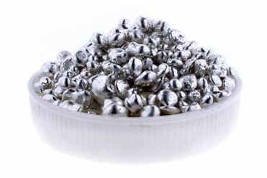
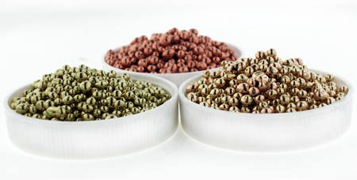
1.4. La fundición y el preparado del metal
El metal a emplear por lo regular es un metal precioso: plata, oro o platino. El cual debe ligarse con otros metales para obtener la aleación final con la que será fabricada la joya. Así, el oro puro generalmente estará aleado con cobre y plata, para obtener oro amarillo de 14 K; también hay ligas de otros metales para obtener ciertos atributos.
La presentación común de la plata para los joyeros será la “granalla” y en monedas para el aficionado. Para el oro la denominación es “fino” y contiene una pureza del .999 milésimas.
Granalla de plata
Fuente: Doxa (2018a)
Liga para aleación
Fuente: Doxa (2018b)

Slide 18
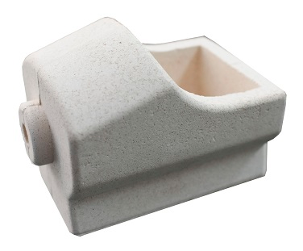
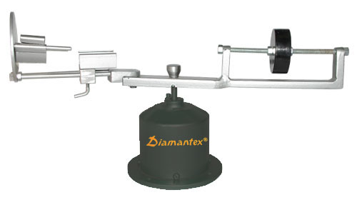
1.4. La fundición y el preparado del metal
Crisol para la fundición del metal
Fuente: Ergozzmex (2018m)
Los metales a alear deben ser colocados al interior del crisol, que está montado en la centrifuga, donde se fundirán para lograr la mezcla.
Una vez horneado el cubilete será colocado en la máquina centrifuga y ajustado para que sea depositado el metal líquido al interior del molde.
La centrifuga nacional, permite al joyero armar su propia máquina al reutilizar la tina de una lavadora.
Centrifuga nacional para aurtoarmado
Fuente: Ergozzmex (2018n)

Slide 19
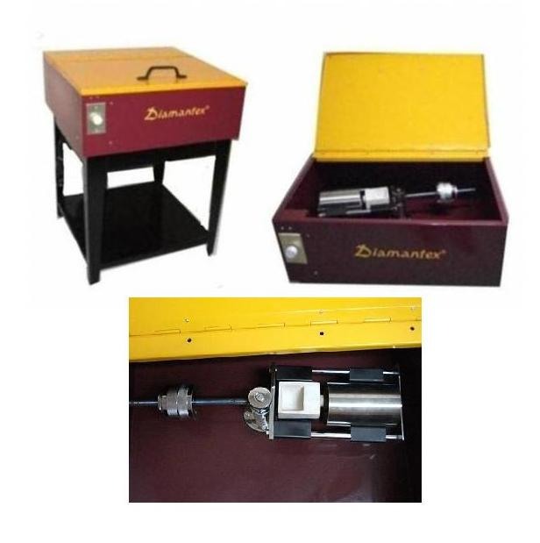
1.4. La fundición y el preparado del metal
Algunos equipos disponibles en el mercado, incluyen un gabinete, que protege al usuario de forma correcta durante el uso de la máquina centrifuga.
El modelo mostrado en la imagen, es un equipo de línea de la tienda Diamantex, que es motorizado para hacer homogénea la fuerza centrifuga.
Centrifuga motorizada para cubiletes.
Fuente: Ergozzmex (2018ñ)

Slide 20
1. Herramienta y Equipo
1.5. La realización de moldes

Slide 21
1.4. La realización de moldes
Los materiales que se emplean para la elaboración de moldes, son variados y se encuentran de diferente tipo; desde los baratos con bajas cualidades de flexibilidad y definición de los detalles, hasta aquellos que son verdaderos adelantos tecnológicos al permitir reproducir hojas o hasta ceras modeladas.
Algunos vulcanizan con presión y altas temperaturas, otros una temperatura mediana o baja; algunos no requieren ni de presión o temperatura por que se aplican vaciando el silicón.
Las siguientes descripciones, están dadas en relación a lo que oferta el proveedor del material en las tiendas de herramental de joyería en línea.

Slide 22
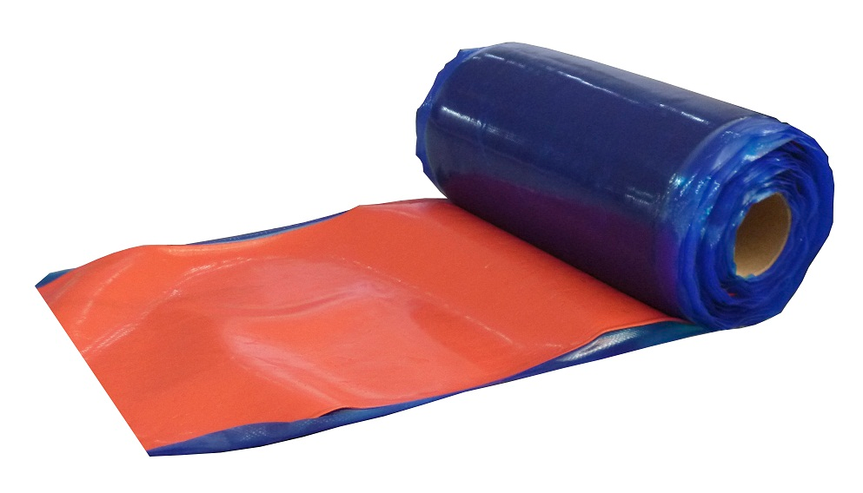
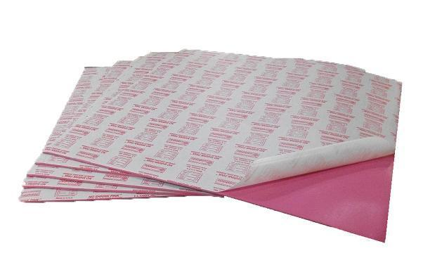
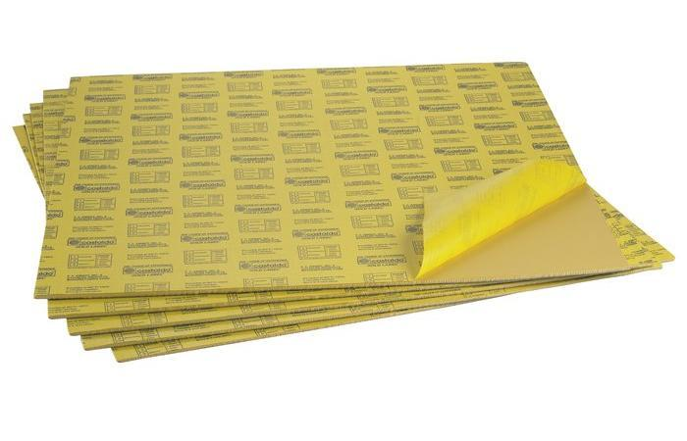
1.4. La realización de moldes
Hule natural rojo nacional (kg).
Fuente: Ergozzmex (2018o)
Hule Castaldo Rosa 46x46 cmm, laminado.
Fuente: Ergozzmex (2018p)
Hule natural Castaldo amarillo 46x46
Fuente: Ergozzmex (2018q)
Hule que sirve de soporte y moldes económicos. Puede usarse para sellos de hule. Vulcaniza a 153º C.
Aplicación en moldes de bajo costo y buena calidad de definición.
Uno de los hules más populares para hacer moldes, porque no encoge.

Slide 23
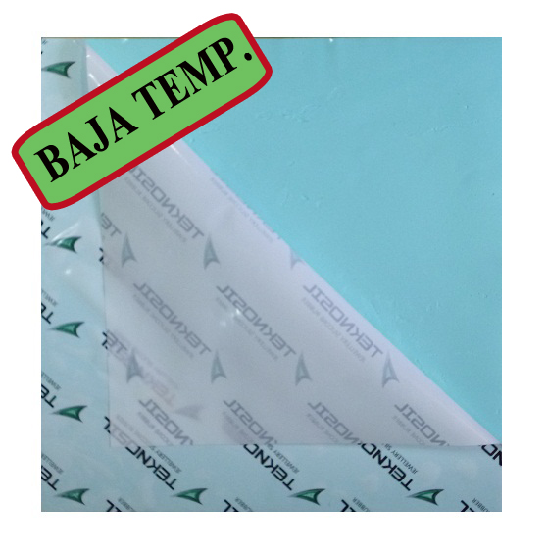
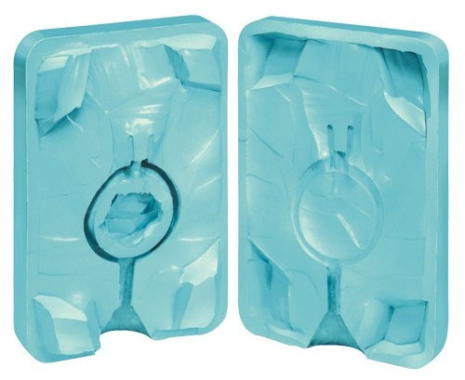
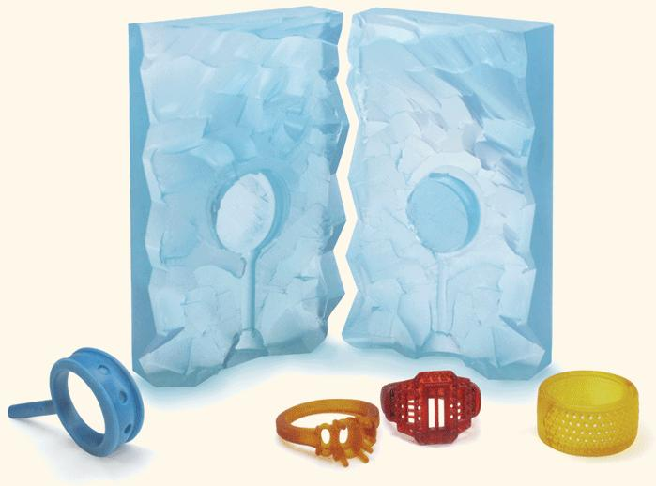
1.4. La realización de moldes
Hule de silicón baja temperatura 90ºC
Fuente: Ergozzmex (2018r)
Hule silicón Castaldo baja temperatura VLT (Kg)
Fuente: Ergozzmex (2018s)
Centrifuga motorizada para cubiletes.
Fuente: Ergozzmex (2018t)
Vulcanizado entre 90-110ºC, uso en modelos de: plásticos de inyección, cera verde para tallado, plastilina epóxica, resina de impresora 3d; contracción de 2% aprox.
Vulcanizado a 70º, bueno para piezas de plomo, plástico y cera que fundan arriba de los 70º C.
Silicón ideal para modelos obtenidos en cad-cam, impresoras 3d, ceras sla, hojas secas, insectos, etc. Contracción del 0%

Slide 24
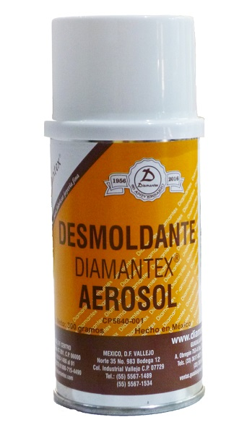
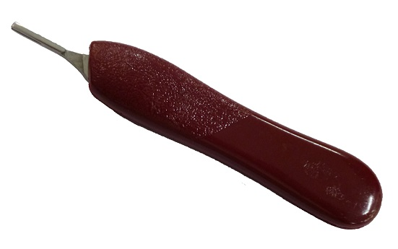
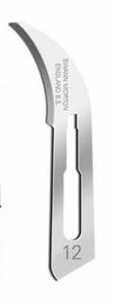
1.4. La realización de moldes
Facilita el registro de detalles de un modelo de cera y permite su extracción del molde de hule o de metal; ayuda también a conservar la elasticidad y detalle de los moldes. Es susceptible de ser utilizado con hule de fraguado en frío.
Mango de plástico para bisturí
Fuente: Ergozzmex (2018u)
Navaja curva Nº 12 inglesa
Fuente: Ergozzmex (2018v)
Empleado en la extracción de molde, facilita la acción por su diseño ergonómico.
Filo quirúrgico, desechable, ideal para modelos con formas complejas.
Desmoldante
Fuente: Ergozzmex (2018w)

Slide 25
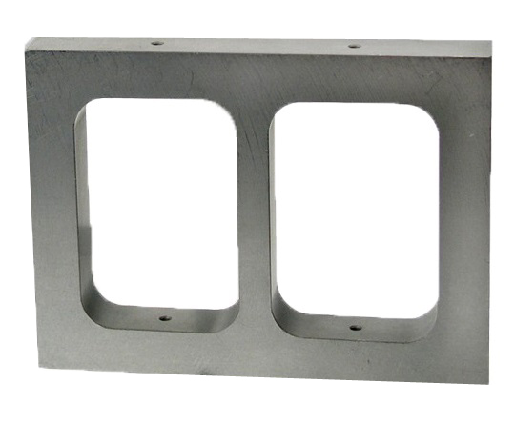
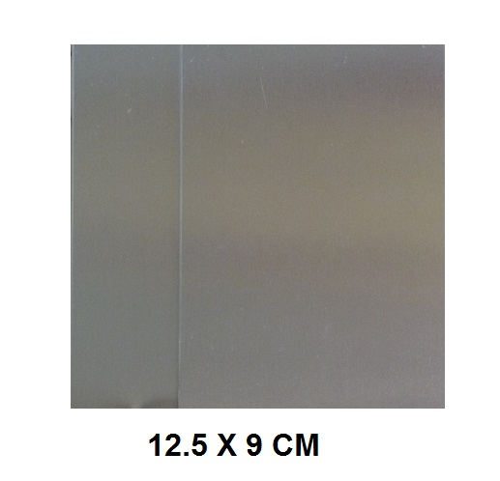
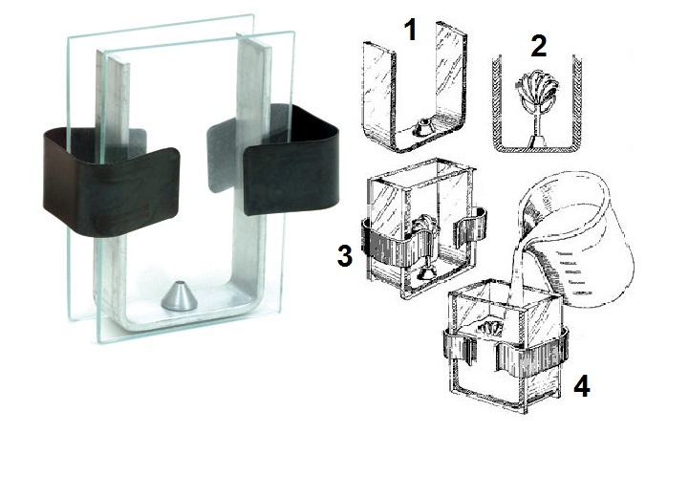
1.4. La realización de moldes
Marcos dobles 19x35x52.
Fuente: Ergozzmex (2018x)
Placas de aluminio para marco.
Fuente: Ergozzmex (2018y)
Marco transparente de 19.05mm.
Fuente: Ergozzmex (2018z)
El marco es el que le da la forma y dimensión al molde de hule o silicón durante el proceso del vulcanizado.
Se emplea para la realización del molde durante el vulcanizado, en conjunto con el marco (doble o sencillo). Es a veces soporte del molde de hule, durante la inyección de la cera y evitar distorsiones.
Es empleado para hacer moldes de hules de fraguado en frio, ya sean opacos o transparentes.

Slide 26
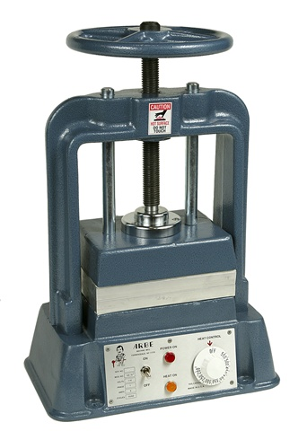
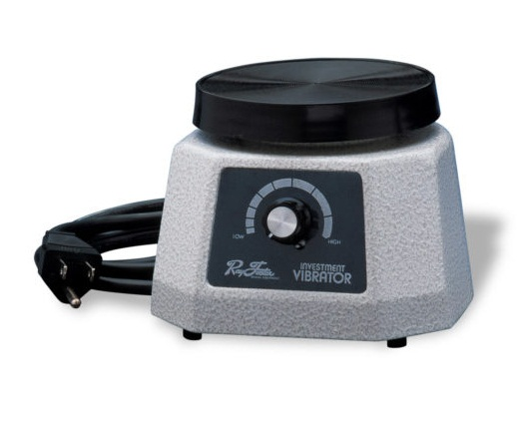
1.4. La realización de moldes
Alinea las placas de forma automática para y mantener la misma presión en las laminas y moldes. Diseño compacto para espacios pequeños y con temperatura máxima de operación de 287ºC. Origen E.E. U.U.
Removedor de burbujas para hules e investimento
Fuente: Ergozzmex (2018ab)
Equipo que puede ser empleado con silicón fraguado en frío, para evitar burbujas en su conformación; así como investimento.
Vulcanizadora de marco doble
Fuente: Ergozzmex (2018aa)

Slide 27
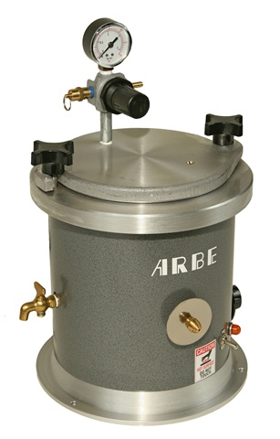
1.4. La realización de moldes
Una vez que se obtienen los moldes de hule o silicón, se procede a la inyección de cera liquida dentro de cada uno de ellos, para repetir las veces que sea necesario.
El proceso vuelve a empezar en el armado del árbol.
Inyectora de cera 2.7 kg
Fuente: Ergozzmex (2018ac)

Slide 28
2. Consideraciones a tomar en el proceso

Slide 29
2. Consideraciones a contemplar en el proceso
- Debe evitarse las láminas menores a 6 décimas de milímetro, ya que pueden
representar un problema al extraerse el modelo del hule.
- La contracción del modelo a la pieza final es entre 3 y 11%.
- Se puede recurrir a maquiladores, por lo que no es necesario contar con todo
el equipo de trabajo.
- Para calcular el metal total a emplear se debe contemplar los canales de
alimentación, el eje del árbol, más un 20% para el vertedero para evitar la
falta de material.

Slide 30
3. Fuentes de consulta

Slide 31
3. Fuentes de consulta
Doxa (2009a). Granalla de plata. Recuperado de http://www.doxa.com.mx/doxa/image/productos/metales/75.5.jpg, 2009
Doxa (2009b). Ligas o metal para alear. Recuperado de http://www.doxa.com.mx/doxa/image/productos/fundicionyv/aleaciones/75.OG450L.jpg.
Ergozzmex (2018a, septiembre 8). Cera verde en bloque para talllar de 1lb o 452grs. Recuperado de http://ergozzmex.dyndns.org/SALESWEB/Principal/SB8AADfuW51WckZGemF6TFNPCAA.
Ergossmex (2018b, septiembre 8). Cera Azul con 4 láminas 10x88x149 mm 1 Lb (454 grs). Recuperado de http://ergozzmex.dyndns.org/SALESWEB/Principal/SB8AADfuW51WckZGemF6TFNPCAA.
Ergozz (2018c septiembre 8)). Cera turquesa seccionada para tallar 1Lb (454 grs.). Recuperado de http://ergozzmex.dyndns.org/SALESWEB/Principal/SB8AADfuW51WckZGemF6TFNPCAA.
Ergozzmex (2008d, septiembre 8) Tubo centrado azul (suave) 27mm. Recuperado de http://ergozzmex.dyndns.org/SALESWEB/Principal/SB8AAKx5Vp1WckZGemF6TFNPCAA (2018) -Sitio de ventas diamantex.
Ergozzmex (2018e, septiembre 8). Hules para cubiletes. Recuperado de http://ergozzmex.dyndns.org/SALESWEB/Principal/SB8AAABgp51WckZGemF6TFNPCAA.
Ergozzmex (2018f, septiembre 8). Cera para árbol azul (mediana) 9.5mm x 600mm – También llamados Hitos o Jitos
Recuperada de http://ergozzmex.dyndns.org/SALESWEB/Principal/SB8AAJ66WZ1WckZGemF6TFNPCA.
Ergozzmex (2018g, septiembre 8). Tazas de hule. Recuperado de http://ergozzmex.dyndns.org/SALESWEB/Principal/SB8AAJMipZ1WckZGemF6TFNPCAA

Slide 32
3. Fuentes de consulta
Ergozzmex (2018h, septiembre 2018). Investimento Prestige “Oro” Cubeta 22.5kg. Recuperado de http://ergozzmex.dyndns.org/SALESWEB/Principal/SB8AADSyoZ1WckZGemF6TFNPCAA (2018)
Ergozzmex (2018i, septiembre 8) Cubilete de Acero Inoxidable 2.5 x 4.5”.
Recuperado de http://ergozzmex.dyndns.org/SALESWEB/Principal/SB8AAGCGnp1WckZGemF6TFNPCAA.
Ergozzmex (2018j, septiembre 8).
Horno para quemado diamantex 35x35x35cm con programador. Recuperado de http://ergozzmex.dyndns.org/SALESWEB/Principal/SB8AAPnEqZ1WckZGemF6TFNPCAA.
Ergozzmex (2018k, septiembre 8). Tenazas para cubilete. Recuperado de http://ergozzmex.dyndns.org/SALESWEB/Principal/SB8AANHinJ1WckZGemF6TFNPCAA
Ergozzmex (2018l). Extractor de Aire con Pozo Arbe ½ HP. Recuperado de http://ergozzmex.dyndns.org/SALESWEB/Principal/SB8AAPOMlZ1WckZGemF6TFNPCAA
Ergozzmex (2018m, septiembre 8). Crisol cerámico para centrifuga nacional. Recuperado de http://ergozzmex.dyndns.org/SALESWEB/Principal/SB8AANeHq51WckZGemF6TFNPCAA
Ergozzmex (2018n, septiembre 8). Centrifuga Nacional para Armado Propio. Recuperado de http://ergozzmex.dyndns.org/SALESWEB/Principal/SB8AANeHq51WckZGemF6TFNPCAA
Ergozzmex (2018ñ, septiembre 8). Centrifuga motorizada para cubiletes. Recuperada de http://ergozzmex.dyndns.org/SALESWEB/Principal/SB8AANeHq51WckZGemF6TFNPCAA

Slide 33
3. Fuentes de consulta
Ergozzmex (2018o, septiembre 8). Hule Natural Rojo Nacional (kg). Recuperado http://ergozzmex.dyndns.org/SALESWEB/Principal/SB8AAKh5ZJ1WckZGemF6TFNPCAA
Ergozzmex (2018p, septiembre 8). Hule Castaldo Rosa 46x46 cm laminado. Recuperado de http://ergozzmex.dyndns.org/SALESWEB/Principal/SB8AALS9eJ1WckZGemF6TFNPCAA
Ergozzmex (2018q, septiembre 8). Hule Natural Castaldo Amarillo Quadrotto 46x46cm, Laminado. Recuperado de http://ergozzmex.dyndns.org/SALESWEB/Principal/SB8AAI8uYp1WckZGemF6TFNPCAA
Ergozzmex (2018r, septiembre 8). Hule silicón baja temperatura 90ªC, Turkesa Tecnosil. Laminado. Recuperado de http://ergozzmex.dyndns.org/SALESWEB/Principal/SB8AADDccJ1WckZGemF6TFNPCAA
Ergozzmex (2018s, septiembre 8). Hule Silicón Castaldo Baja Temperatura VLT (Kg). Recuperado de http://ergozzmex.dyndns.org/SALESWEB/Principal/SB8AAEPmZp1WckZGemF6TFNPCAA
Ergozzmex (2018t, septiembre 8). Hule Transparente Castaldo LiquaFast ice. Recuperado de http://ergozzmex.dyndns.org/SALESWEB/Principal/SB8AAEmEap1WckZGemF6TFNPCAA
Ergozzmex (2018u). Mango de plástico para bisturí. Recuperado de http://ergozzmex.dyndns.org/SALESWEB/Principal/SB8AAMhni51WckZGemF6TFNPCAA
Ergozzmex (2018v, septiembre 8). Navaj curva Nº 12 Inglesa para bisturí. Recuperado de http://ergozzmex.dyndns.org/SALESWEB/Principal/SB8AAMhni51WckZGemF6TFNPCAA
Ergozzmex (2018w, septiembre 8). Desmoldante. Recuperado de http://ergozzmex.dyndns.org/SALESWEB/Vista_Art/SB8AAFeEiJ1WckZGemF6TFNPCAA

Slide 34
3. Fuentes de consulta
Ergozzmex (2018x). Marcos doble de 19x35x52mm. Recuperado de http://ergozzmex.dyndns.org/SALESWEB/Principal/SB8AAC5ifZ1WckZGemF6TFNPCAA
Ergozzmex (2018y). Placas de aluminio para marco. Recuperado de http://ergozzmex.dyndns.org/SALESWEB/Principal/SB8AAMM5gZ1WckZGemF6TFNPCAA
Ergozzmex (2018z). Marco transparente 19.05mm. Recuperado de http://ergozzmex.dyndns.org/SALESWEB/Principal/SB8AAC5ifZ1WckZGemF6TFNPCAA
Ergozzmex (2018aa, septiembre 8). Vulcanizadora marco doble. Recuperado de http://ergozzmex.dyndns.org/SALESWEB/Principal/SB8AADewj51WckZGemF6TFNPCAA
Ergozzmex (2018ab, septiembre 8). Removedor de burbujas para hules e investimento. Recuperado de http://ergozzmex.dyndns.org/SALESWEB/Principal/SB8AAEmEap1WckZGemF6TFNPCAA
Ergozzmex (2018ac, septiembre 8). Inyectora para Cera 2.7 Kg Arbe Americana. Recuperado de http://ergozzmex.dyndns.org/SALESWEB/Principal/SB8AACT8PZ1WckZGemF6TFNPCAA
Mercado Libre (2018, septiembre 18). Arco para calar joyería. Recuperado de https://articulo.mercadolibre.com.ar/MLA-636616120-arco-para-calar-joyeria-_JM-
Rojas, J. (2004). Procesos de manufactura aplicados a la joyería de oro y plata. Una Guía par el diseñador industrial. Tesis Maestría en Diseño. UNAM

